Slide 1
Banco de Dados Avançados
Modelagem Dimensional
Estudo de Caso
Jorge Surian
jorge.surian@gmail.com

Slide 2

Agenda
Agenda
Estudo de Caso: Clínica Médica – Uma resposta

Slide 3

Clínica Médica Falconça - Resolução
Problemas no Relacional
A Clínica Médica Falconça, precisará alterar seu relacional de forma que este passa a fornecer ao menos as seguintes informações:
Paciente → Plano → Convênio, não paciente ligado diretamente ao convênio. Precisará ainda ter controle sobre os Procedimentos: Quem realizou? Qual formação (assistente de enfermagem ou enfermeira)?
Também precisará controlar as Prescrições, da mesma forma que os Procedimentos, que podem ser distintos entre unidades diferentes.
Finalmente, também será necessário aperfeiçoar os controles relativos aos exames realizados nas unidades clínicas.
Todavia, como o enunciado informa que todo e qualquer aspecto transacional será alterado de acordo com as necessidades de tomada de decisão, a resolução será feita considerando que o transacional contempla todos esses aspectos necessários.
O slides numeram, em algarismos, romanos aspectos indicados por Kimball.

Slide 4

Entendo o Negócio
Clínica Médica Falconça - Processo
Num primeiro momento observa-se que uma clínica como a que o case relata é composta por vários processos e, pelo enunciado, percebe-se que é necessário foco inicial na receita, todavia são mapeáveis os seguintes processos:
Agendamento
Financeiro (cobranças e recebimentos)
Consulta
O processo de agendamento permite entender, vários aspectos, como absenteísmo, que não serão analisados, pois essa solução somente contemplará o aspecto receitas, ficando processos de outros segmentos para outros estudos, de acordo com a metodologia de Kimball.
As receitas estão concentradas no aspecto consulta, portanto esse será o processo alvo dessa solução, voltada a construção de Data Marts em barramento.

Slide 5
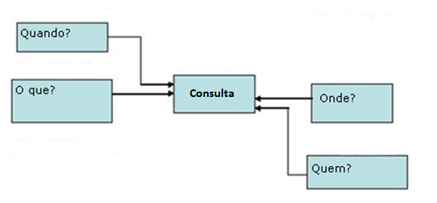
Entendo o Negócio
Clínica Médica Falconça - Processo
O processo principal é a Consulta, que acontece em algum lugar, numa hora, de acordo com o esquema estrela abaixo:
Considerando o modelo de negócios, os relacionamentos entre médicos e pacientes, que estão no processo intitulado anamnese; entre receituários, remédios, paciente e médicos, no processo prescrição; entre tratamentos e procedimentos, junto ao paciente com intervenção de enfermeiras ou de assistentes de enfermagem, no processo procedimento e os aspectos relacionados ao processo exame, destinado ao controle dos exames clínicos realizados na clínica.

Slide 6
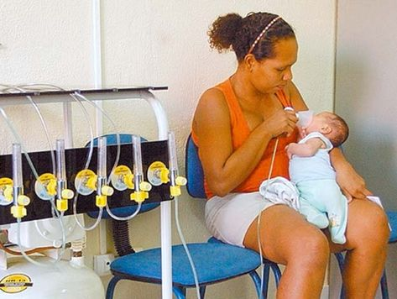
Clínica Médica Falconça - Processo
O processo de tomada de decisão é diretamente alinhado aos aspectos ligados aos processos desenvolvidos numa clínica médica, mas o assunto mais urgente é a Consulta, que será o aspecto central dessa solução.
Deverão então ser considerados aspectos que o modelo de negócios indica, pois toda consulta tem anamnese, podendo gerar ou não receituários, procedimentos e exames, itens que devem ser avaliados nos estudos de tomada de decisão.
A consulta emerge como o aspecto mais óbvio, pois dela advém a maior parte da receita da clínica, mas exames, procedimentos e prescrições não podem ser simplesmente descartados.
Não podem ser confundidos, portanto, uns com outros, pois se somarmos o valor da consulta com a aplicação de dois medicamentos, dobraremos, erroneamente, o valor da consulta, se fizermos os acessos por medicamentos, apenas para exemplificar a questão.

Slide 7
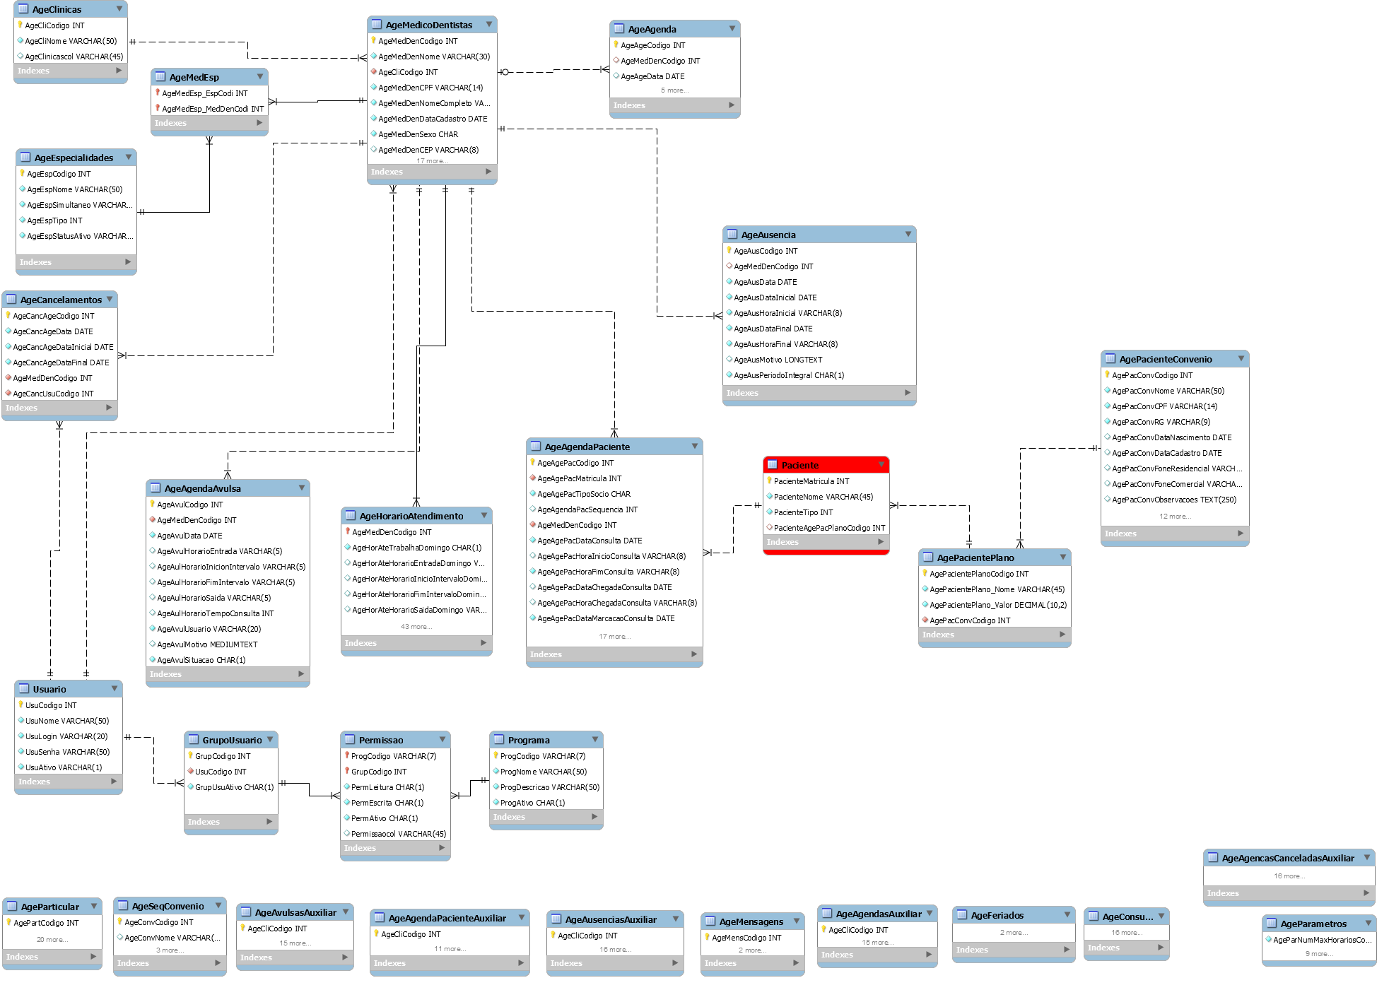
Clínica Médica Falconça - Processo
Uma sugestão de transacional, pode ser a seguinte:

Slide 8



Clínica Médica Falconça - Granularidade
Para podermos entender as receitas de uma clínica, precisamos entender o que acontece nas consultas, que por sua vez irão nos permitir entender sua receita distribuída por várias escalas na organização.
Quer seja pela necessidade de informação, quer seja pelo volume de dados, cada consulta é o grão adequado na relação médico-paciente. Já cada medicamento/procedimento usado/realizado, depende diretamente do resultado de cada consulta, sendo um aspecto a ser avaliado em separado da consulta, sob pena de juntarmos granularidades diversas, o que implicaria em resultados desastrosos, como veremos adiante.
Ainda, devemos lembrar que remédios/prescrições são diferentes do procedimento, da anamnese e de outros aspectos da consulta, mas quantidade e valor são métricas, que não podem ser diretamente juntadas a anamnese, por terem granularidade distinta.

Slide 9

E a granularidade?
Clínica Médica Falconça - Granularidade
Situação análoga acontece com os exames clínicos, que podem ser realizados pela própria clínica, mas em geral são realizados por terceiros. De qualquer forma, são fontes de receitas e como tal precisam ser avaliados.
Uma vez que temos quatro processos que compõe uma consulta, as granularidades de cada um dos fatos relativos a esses processos serão idênticas as existentes no transacional, a saber:
Cada anamnese (entrevista entre médico e paciente) realizada;
Cada procedimento realizado (atadura, injeção, etc);
Cada prescrição feita (remédio administrado localmente); e,
Cada exame realizado (chapa, exame clínico, coleta, etc).

Slide 10


Entendo as dimensões...
Clínica Médica Falconça - Dimensões
Dimensão Temporal (Quando)
Ficou estabelecida e hierarquizada em Ano,
Trimestre e Mês, geradora da dimensão Data
A Hora de realização da consulta é outro aspecto relevante a ser considerada, portanto ficará na dimensão Hora.
Dimensões Paciente/Médico/Plano de Saúde/Unidade/Especialidade (Quem)
Enquanto a dimensão médico esgota-se em si mesma, a dimensão paciente apresenta dois elementos de classificação ou hierarquia: Faixa Etária e Sexo.
Os elementos de classificação, no entanto, revelam-se dimensões mascaradas, devendo ser incorporados a tabela de fatos, pois interessa antes saber quantas mulheres usaram do que saber que Maria, que é mulher, utilizou a clínica.
O plano de saúde pode ou não ser o responsável pelo pagamento da consulta/procedimento, pois é possível que o paciente é quem seja o pagador. Trata-se de uma dimensão que admite uma hipotética chave nula, a ser pensada adiante.

Slide 11

Entendo as dimensões...
Clínica Médica Falconça - Dimensões
Dimensão Especialidade Médica (O quê)
Essa dimensão também se esgota por si mesma e não deve ser confundida com a dimensão médico. Todavia, há uma hierarquia aqui ou temos apenas um cruzamento de dimensões? Como um médico tem mais de uma especialidade, então temos a especialidade como uma dimensão apartada da dimensão médico.
Dimensão Local da Clínica e referência do Paciente (Onde)
Surgem como candidatas naturais o local onde se realiza o atendimento, isto é, a clínica em si, com as devidas hierarquias geográficas.
O local da residência é um aspecto mais complexo e nem sempre útil, pois a identificação do local de origem do paciente (que nem sempre é seu trabalho ou sua residência) não é um aspecto simples. Será analisada, mas como hierarquia da dimensão paciente, ressalvada a complexidade dessa questão.

Slide 12
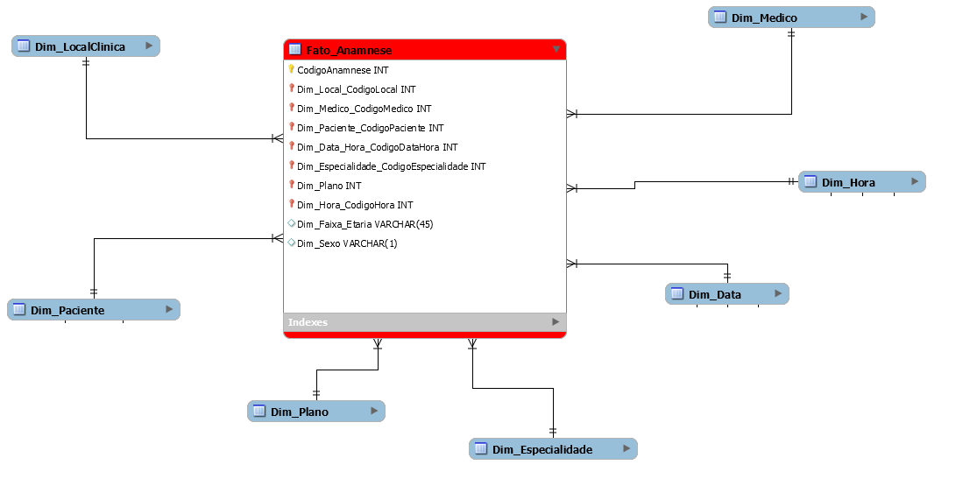
Prévia das Dimensões
Clínica Médica Falconça –
Dimensões (da Anamnese)
Entenda-se que a ligação entre o fato e as tabelas dimensionais sempre se dá através de surrogates keys. Comecemos pela Anamnese.

Slide 13
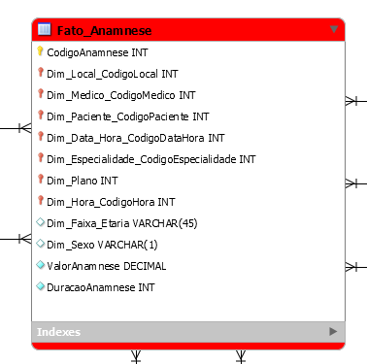

Ach AnamAndo as medidas...
Clínica Médica Falconça –
Fato Anamnese
O modelo em questão, apresenta agora também o valor da consulta (somente da Anamnese).

Slide 14
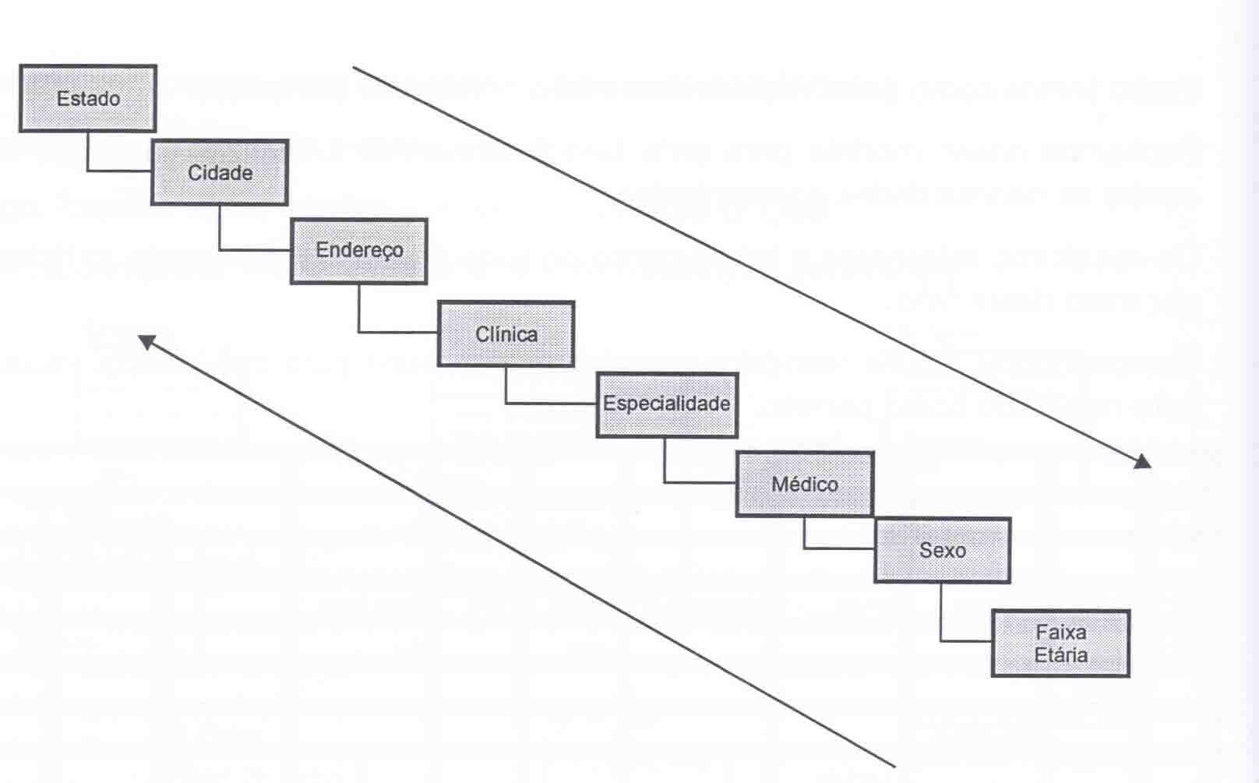
Navegando nas hierarquias intra e multi dimensionais.
Clínica Médica Falconça - Navegação

Slide 15
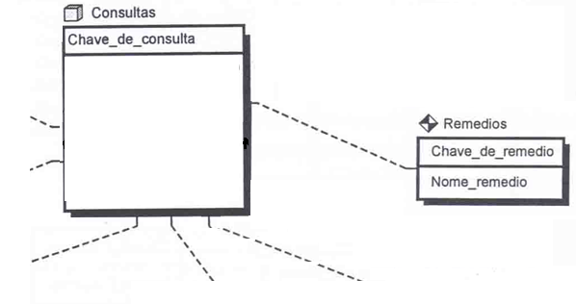
Novas dimensões...
Clínica Médica Falconça - Prescrição
A dimensão remédio parece candidata natural a ser incorporada da seguinte maneira...
O mesmo parece ocorrer com a dimensão procedimentos, talvez com a dimensão exames, todavia...

Slide 16
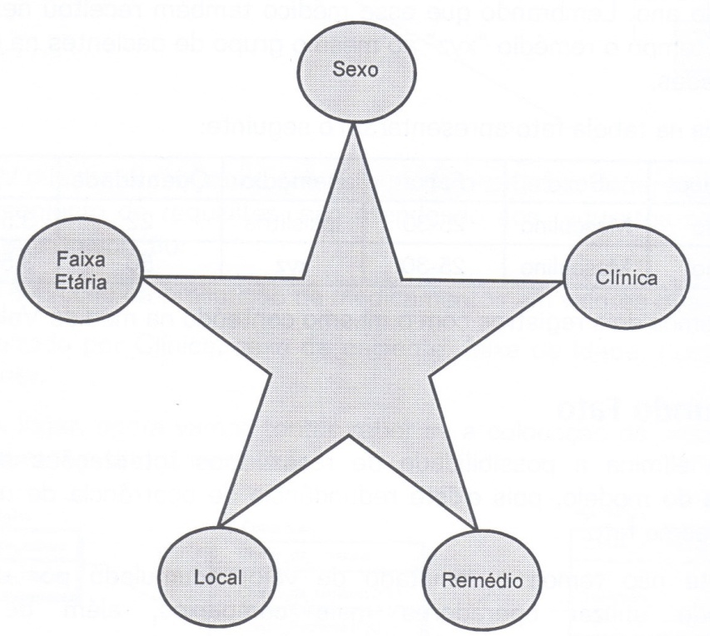
Todavia ...
Clínica Médica Falconça - Prescrição
Se imaginarmos que um médico receitou dois remédios distintos a um mesmo grupo de pacientes de determinada faixa etária, teremos na tabela de fatos uma dupla valoração de suas consultas...
Estamos, portanto com um novo fato, as prescrições...
E, de maneira análoga, os procedimentos e exames. Mas, ...

Slide 17
Cabe Discussão ...
Clínica Médica Falconça - Prescrição
Se pensarmos que procedimentos e remédios aplicados não são acessórios, podemos juntá-los numa única dimensão e tratá-los separados por um tipo comum. Teríamos aí dois tipos: Remédios e Procedimentos.
Já se pensarmos em receitas advindas dos procedimentos e remédios aplicados (que podem ser cobrados dos planos de saúde), mais indicado será separá-los. Vamos optar por esse caminho, o que não invalida outros.
Temos, ainda, a questão dos exames.
Ou seja, precisaremos aplicar quatro vezes os passos Dimensão e Fato (3 e 4, da Metodologia proposta por Kimball).

Slide 18
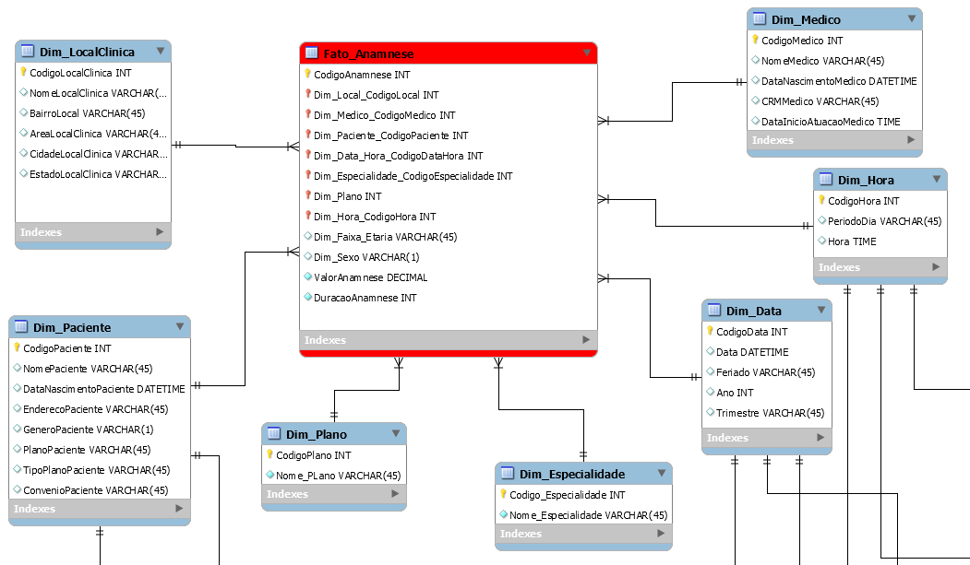

Um terceiro fato
Clínica Médica Falconça –
Anamnese Atributos
A discussão da escolha dos atributos cabe discussão pormenorizada em aula.

Slide 19

A questão da chave nula
Clínica Médica Falconça - Anamnese
No plano de saúde, precisaremos de uma ocorrência intitulada “Particular”, para juntar todos as ocorrências realizadas para quem não tem plano de saúde.

Slide 20

Cabe Discussão ...
Clínica Médica Falconça - Hierarquias
São inúmeras as hierarquias, das mais óbvias e naturais (dia → semana → mês → ano), as técnicas (técnico → especialidade), interdimensionais (médico → especialidade) e de negócio (exame → tipo).
Todas as hierarquias devem ser identificadas, para fins de modelagem dimensional, pois dependendo da forma como será feita a implementação da solução, mais ou menos complexo será construí-las.

Slide 21
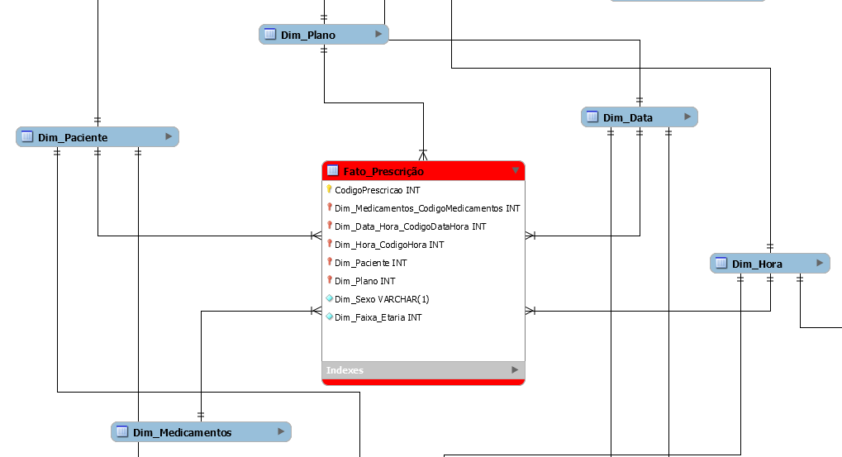
Prévia das Dimensões
Clínica Médica Falconça –
Dimensões (da Prescrição)

Slide 22
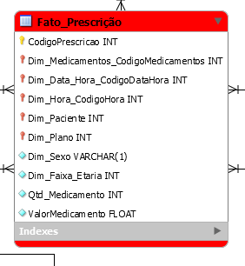
Ach AnamAndo as medidas...
Clínica Médica Falconça –
Fato Prescrição

Slide 23
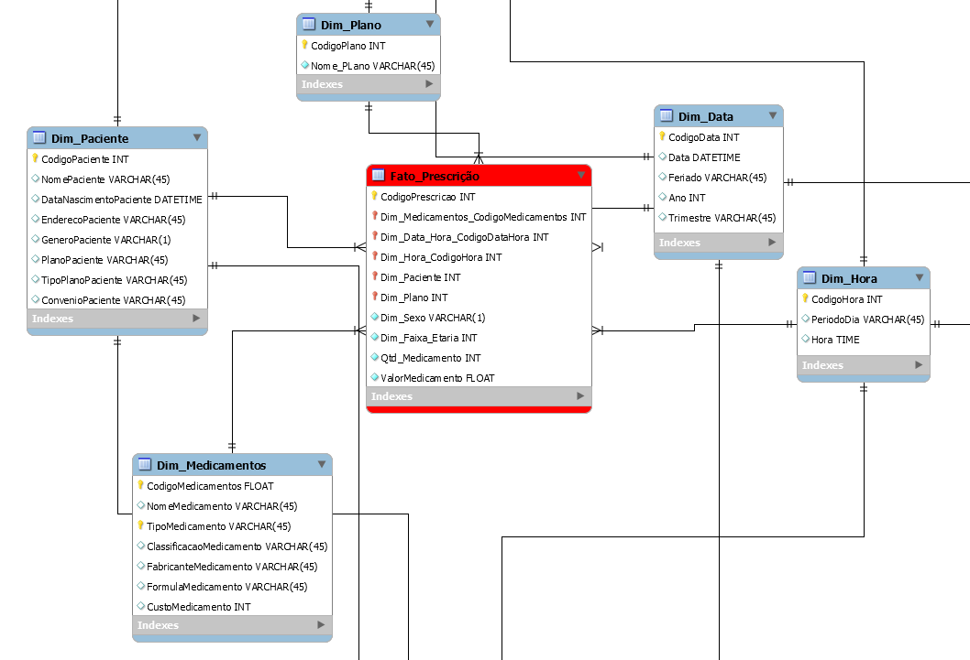
Um terceiro fato
Clínica Médica Falconça –
Prescrição Atributos

Slide 24

Como os demais fatos seguem a mesma lógica, será apresentado diretamente a estrela resultante de cada um deles.
Clínica Médica Falconça - Demais

Slide 25
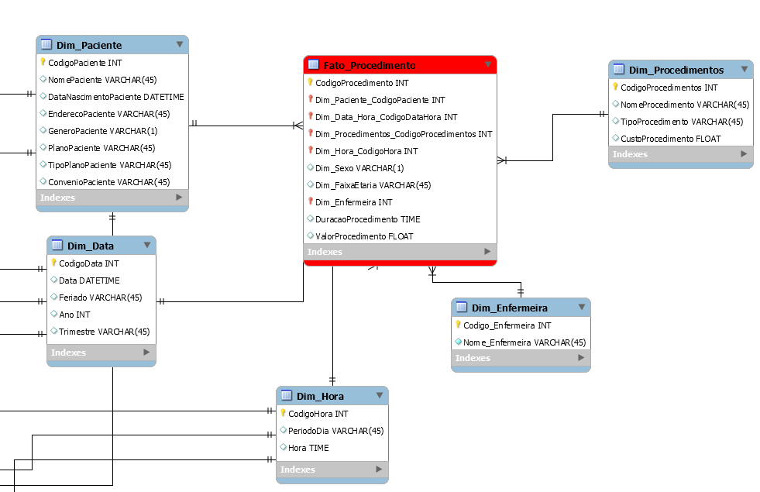
Prévia das Dimensões
Clínica Médica Falconça –
Star Procedimento

Slide 26
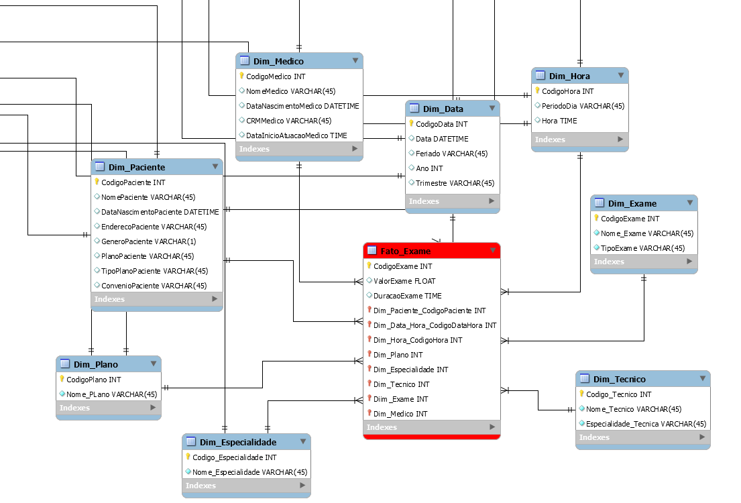
Ach AnamAndo as medidas...
Clínica Médica Falconça –
Star Exame

Slide 27
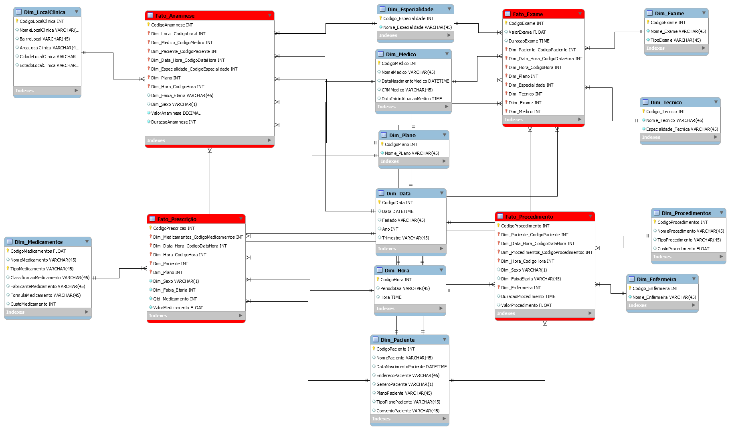
Modelo integrando ambos fatos
Clínica Médica Falconça - Dimensional

Slide 28
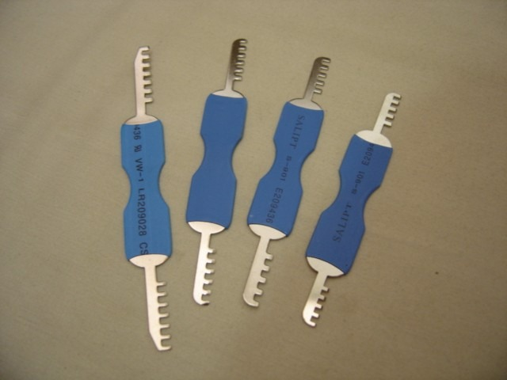


Clínica Médica Falconça – Mudança Lenta
Há muitos atributos que admitem mudança lenta, como o paciente (que envelhece), o plano de saúde (que passa por mudanças de tamanho), os remédios (que mudam fórmulas) e procedimentos (que podem ser totalmente alterados, mudando preços e custos), os Exames (que tem equipamentos e custos alterados a partir de mudanças tecnológicas).
Esse é um aspecto crucial a ser considerado, então todos esses atributos indicados devem “disparar” alterações nas chaves substitutas, quando de sua mudança.
As SKs são usadas para flexibilidade, desempenho e independência. O último aspecto afeta diretamente a questão das mudanças lentas.

Slide 29
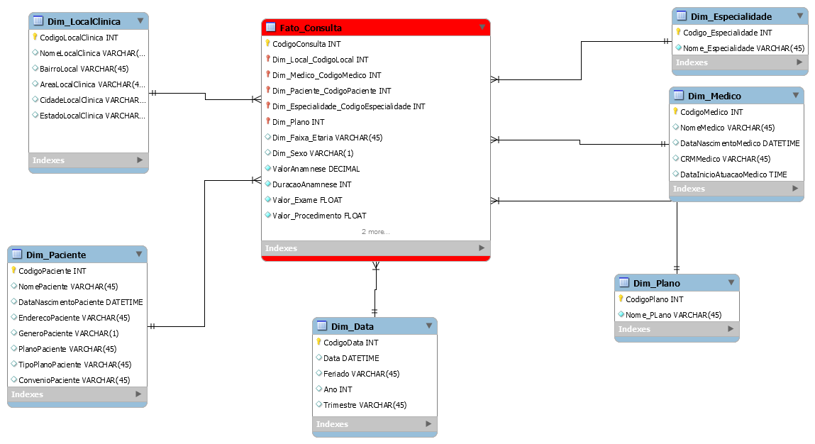

Clínica Médica Falconça – Agregação
A consulta é uma agregação necessária, pois o gestor maior gostará primeiro de avaliar aspectos macro. O fato agregado consulta soma aspectos distintos, portanto a sua granularidade é um aspecto delicado a observar.

Slide 30


Clínica Médica Falconça – Histórico
Quer seja por questões de volume de dados, necessariamente baixo nesse tipo de negócio, quer seja por questões de negócio, pois quanto maior o espaço de tempo e histórico existente, melhor será a tomada de decisão, os dados deverão ser mantidos em dispositivos de acesso rápido permanentemente.

Slide 31
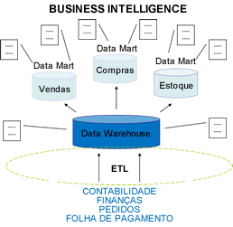

Clínica Médica Falconça – Carga
Clínicas médicas, contrariamente aos hospitais, funcionam apenas durante o horário de expediente. Não possuem pronto atendimento ou internação. Então, seu natural horário de carga ocorre durante a madrugada, para toda manhã termos os dados preparados para análises.

Slide 32


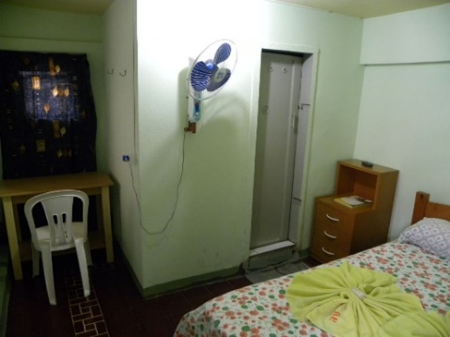



Desafio
Dividam-se em 4 grupos. Vamos sortear quatro temas, um para cada equipe, a serem trabalhados de forma semelhante ao caso em questão:
Areais Encantadas
Estrelinha
Hyo
Cabeça de Gado
Cada hotel terá seu modelo...

Slide 33
Autor: Prof. Jorge Surian

